Slide 1
Dispositivos Ahorradores de Energía El bien particular a costa de la ignorancia común
Actividad Integradora Final
Manuel E. Macías

Slide 2
Antecedentes
Ninguna persona es ajena al costo de la energía y es de hecho junto con vivienda y alimentación una de las principales preocupaciones de los padres y madres de familia.
Sin embargo es muy poco o nulo el conocimiento que tiene el común de las personas de la manera en que se calcula el costo de la energía eléctrica que consumimos, y es justo de esta ignorancia de la cual se aprovechan seudo profesionistas,
Empresarios sin escrúpulos, sin el menor reparo de la ética profesional y sin el menor sentido de la responsabilidad social, preocupados únicamente por la generación de riqueza.

Slide 3
Antecedentes
Mediante revistas, en sitios de compra por Internet y a través de la radio y de la televisión, se ofrece una amplia variedad de aparatos que aseguran ahorrar energía, reducir el gasto en electricidad y contribuir con el medio ambiente.
En el mercado existe una amplia variedad de marcas y modelos de este tipo de dispositivos que prometen ahorrarnos desde un 20% hasta un 40% de la energía que consumimos.
G-Ner-G Saver, Mister Plugins, Power-Save, Electricity-Saving Box, Lightzer, Power Saver, entre otros.

Slide 4
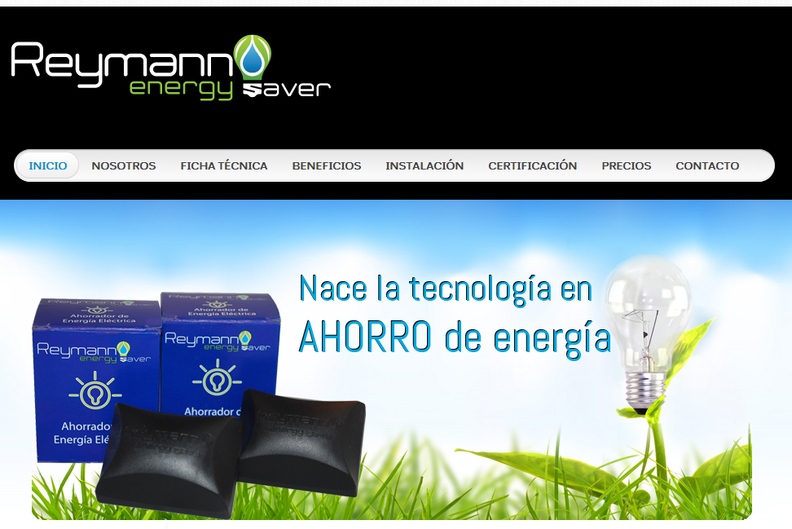
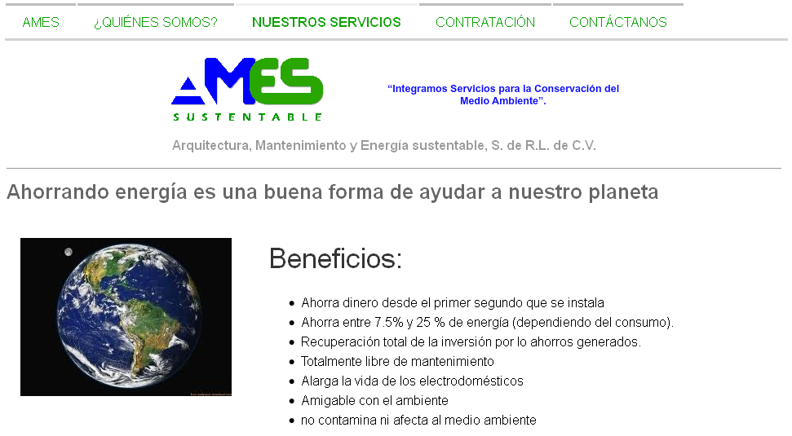
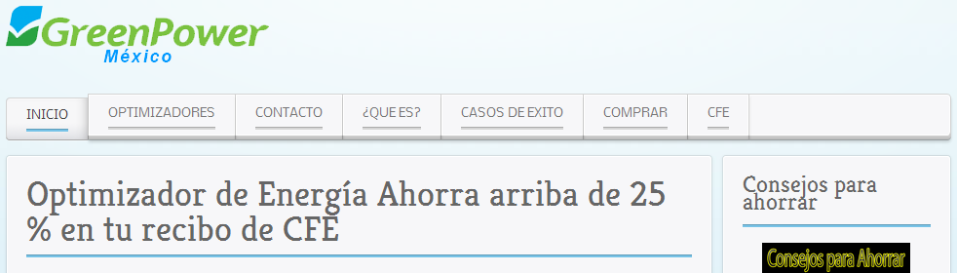
Empresas proveedoras
AMES Sustentable: http:// amesustentable/sistemas-de-ahorradores-de-energia-elctrica/
GreenPower México: http://www.greenpowermex.com/
Reymann Energy Saver: http://www.reymann.com.mx/

Slide 5
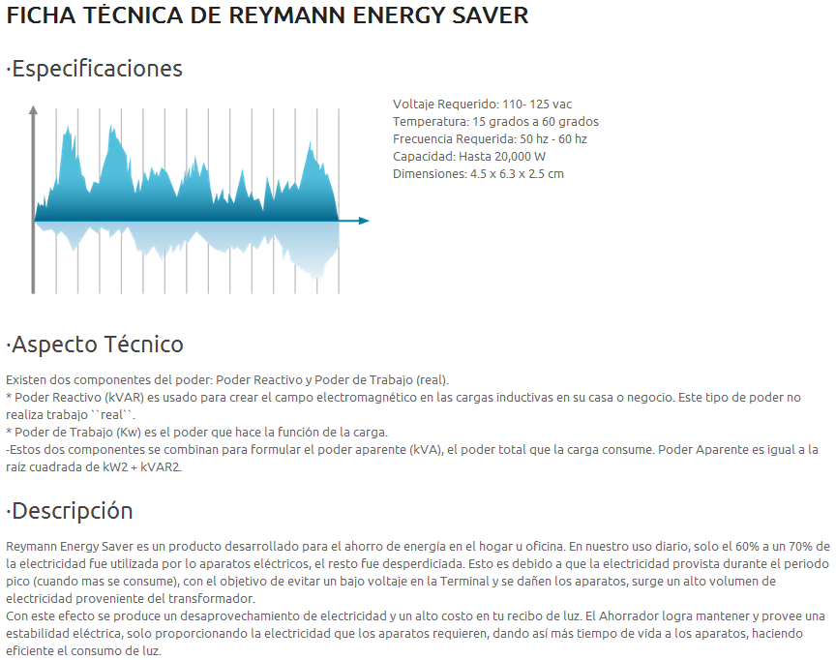
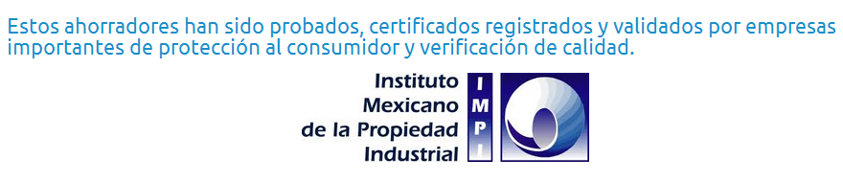

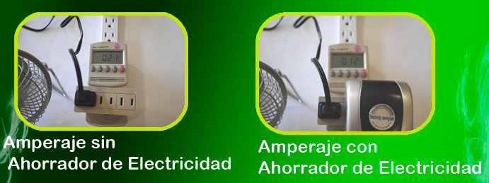
Certificaciones de los Ahorradores?
AMES Sustentable: http:// amesustentable/sistemas-de-ahorradores-de-energia-elctrica/
GreenPower México: http://www.greenpowermex.com/
Reymann Energy Saver: http://www.reymann.com.mx/

Slide 6
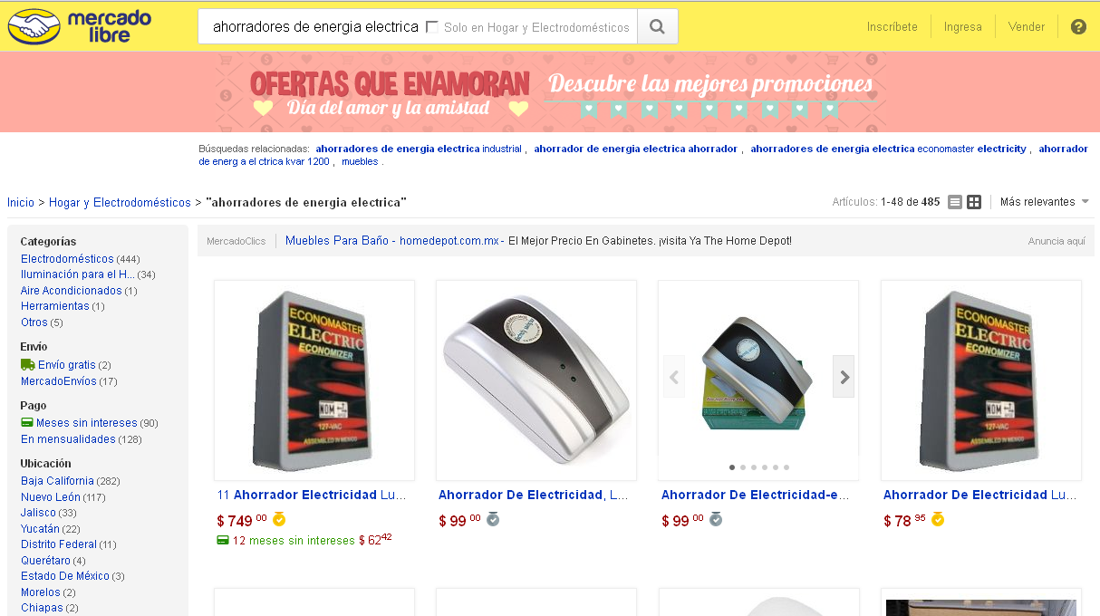
Oferta en la red!!
Una búsqueda de Ahorradores de Energía Electrica,
Arroja 485 Artículos en el país!!!
Solo en Nuevo León la búsqueda arroja 117 Artículos
Mercado Libre: http://mercadolibre.com.mx/ahorradores-de-energia-electrica/
BYTE-SHOP: http://Ahorrador De Electricidad-energia - Byteshop/

Slide 7
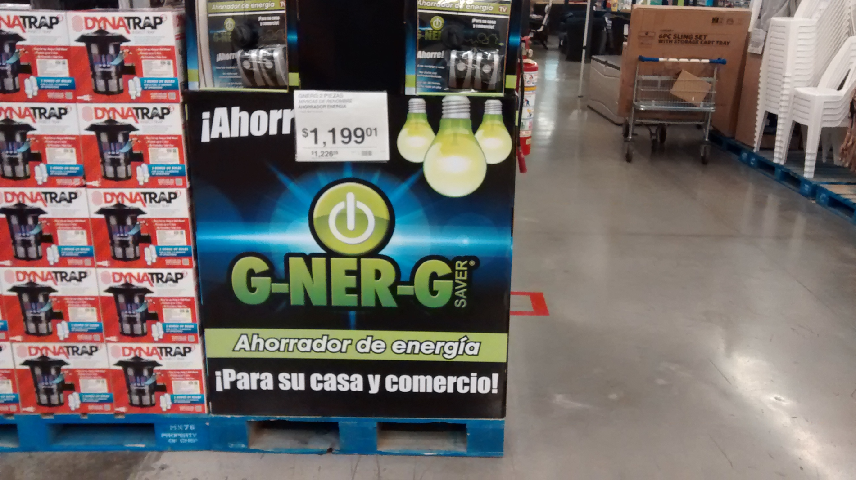
Comercios establecidos
Oferta de Temporada!!
Centros comerciales Walmart

Slide 8
Objetivos de la Actividad
Comprender la importancia del uso eficiente de la energía eléctrica y analizar el procedimiento para una correcta medición del consumo de la misma.
En base a lo anterior evaluar la veracidad en el funcionamiento de los dispositivos ahorradores de energía eléctrica para el hogar que se ofrecen en tiendas de autoservicio y a través de servicios de compra en línea.
Reflexionar sobre los resultados obtenidos y valorar cual es el impacto en la sociedad desde una perspectiva ética, social y de sostenibilidad.

Slide 9
Datos del Curso
Nombre: Circuitos Eléctricos II
Clave: TE-2032
Programa: varios programas
Semestre: 4to. y 5to.
Contenido disciplinar:
Potencia Eléctrica y Valores Efectivos
Definiciones y parámetros característicos:
Relaciones de Potencia en un Circuito Eléctrico; Potencia Real, Reactiva, Aparente y Factor de Potencia.

Slide 10
Contenido Disciplinar del Curso que se vincula con la Transversalidad
POTENCIA PROMEDIO Y VALORES EFECTIVOS.
Potencia instantánea.
Potencia promedio.
Valores efectivos de voltaje y corriente.
Potencia aparente y factor de potencia.
Potencia compleja.
En el tema 4 del programa de la materia se estudia todo lo referente a potencia eléctrica y el consumo de energía en un circuito eléctrico. Se analizan los conceptos de potencia real consumida, potencia reactiva y potencia aparente, así como el concepto de Factor de Potencia como una medida del uso eficiente en el consumo de la energía eléctrica.

Slide 11
Competencias de la Transversalidad
Perspectiva Ética
CG. Reflexiona, analiza y evalúa dilemas éticos relacionados con su persona, su práctica profesional .
CP. Analiza y evalúa las implicaciones éticas de un dilema o situación real, de manera completa; y plantea soluciones éticas y viables.
Perspectiva de Ciudadanía
CG. Actúa con solidaridad y responsabilidad ciudadana para mejorar la calidad de vida de su comunidad
CP. Analiza el dilema desde una perspectiva social y la búsqueda del bien común y/o la justicia.
Perspectiva de Desarrollo Sostenible
CG. Reflexiona sobre la generación de riqueza en contraste con su responsabilidad con la sociedad como una forma de mejorar la calidad de vida de la comunidad
DA. Uso eficiente de la energía, Análisis de patrones actuales de consumo
DS. Bienestar social, Educación – Sociedad informada
DE. Generación de riqueza con responsabilidad social – Compromiso empresarial

Slide 12
Actividades
1. Investigación de mercado de los dispositivos ahorradores de energía que se ofrecen y los diferentes medios a través de los cuales se comercializan.
2. Análisis de la teoría de potencia y establecer las definiciones de potencia real, reactiva y aparente y su relación con el consumo y uso eficiente de la energía.
3. Estudio del criterio para medir el consumo de energía para los usuarios domésticos en México.
4. Pruebas de laboratorio para la medición de potencia y del consumo de energía.
5. Comparativo del consumo de energía con y sin el dispositivo ahorrador de energía.
6. Elaboración de reportes técnicos y ensayo de las implicaciones ética, social y de sostenibilidad.
7a. Boletín informativo del fraude comercial, dirigido a centros comerciales, servicios de compra en línea y medios informativos.
7b. Video explicativo del fraude comercial dirigido al público en general para ser distribuido a través de redes sociales.

Slide 13
Forma de Trabajo
Todas las actividades se realizaran en equipo, fuera de la sesión de clase.
El grupo se dividirá en equipos de trabajo de 2 o 3 personas.
Todos los entregables son por equipo.
En la presentación del boletín informativo o bien del video explicativo deben participar todos los integrantes del equipo.
El acceso al laboratorio para las pruebas de medición será en un horario único para el grupo.

Slide 14
Entregables
Reporte Técnico de Potencia y Medición de Potencia: Estableciendo claramente los conceptos de potencia real, reactiva y aparente y su correcta medición,
Reporte Técnico de los dispositivos ahorradores de energía: Rebatiendo con explicaciones técnicas simples la veracidad en el uso de los dispositivos ahorradores de energía.
Un breve ensayo donde se haga una reflexión de este tipo de practicas comerciales fraudulentas y sus implicaciones desde una perspectiva ética, social y de sostenibilidad, y como evitarlas.
Adicionalmente se solicitara un boletín informativo o bien un video explicativo del fraude comercial que se está llevando a cabo, para su publicación en redes sociales o medios informativos.
* Los reportes técnicos y el ensayo se entregan en formato electrónico a través de la base de datos del curso. El boletín y el video se presentaran en una sesión de clase frente al grupo.

Slide 15
Evaluación
La actividad representara un 20% de la nota del curso
Equivalente a la ponderación de un examen parcial.
Reporte Técnico de Medición de Potencia y Factor de Potencia.
35% de la Nota de la Actividad
Reporte Técnico de la veracidad de los dispositivos ahorradores de energía
35% de la Nota de la Actividad
Ensayo de la problemática ética, social y de sostenibilidad
20% de la Nota de la Actividad
Presentación de la actividad en clase
10% de la Nota de la Actividad

Slide 16
Cierre de la Actividad
La elaboración de un boletín informativo o bien un video explicativo del fraude comercial que se está llevando a cabo, para su publicación en redes sociales o medios informativos, es una conclusión muy importante de esta actividad,
Una de nuestras tareas fundamentales como
profesionales es informar a la sociedad
Una sociedad mas informada genera una sociedad mas responsable,
Una sociedad mas responsable origina un consumo mas responsable y
Un consumo mas responsable nos lleva a un ahorro en el consumo.

